Slide 1
Teclado
Hecho por:
Skeanny Rosas
“Unas de las Partes de la Computadora”
VI
2013

Slide 2
El Teclado
En informática, un teclado es un periférico de entrada o dispositivo, en parte inspirado en el teclado de las máquinas de escribir, que utiliza una disposición de botones o teclas, para que actúen como palancas mecánicas o interruptores electrónicos que envían información a la computadora

Slide 3
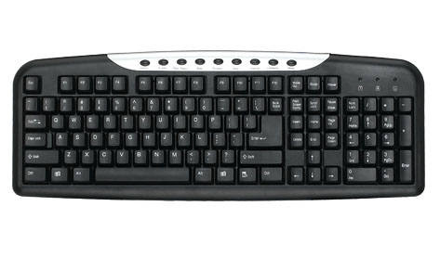
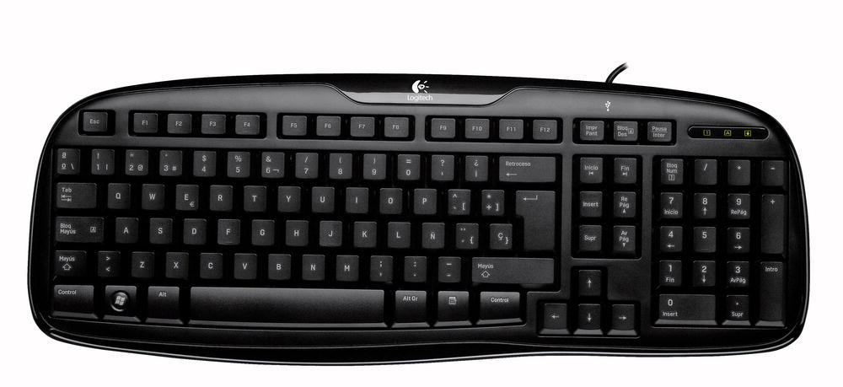
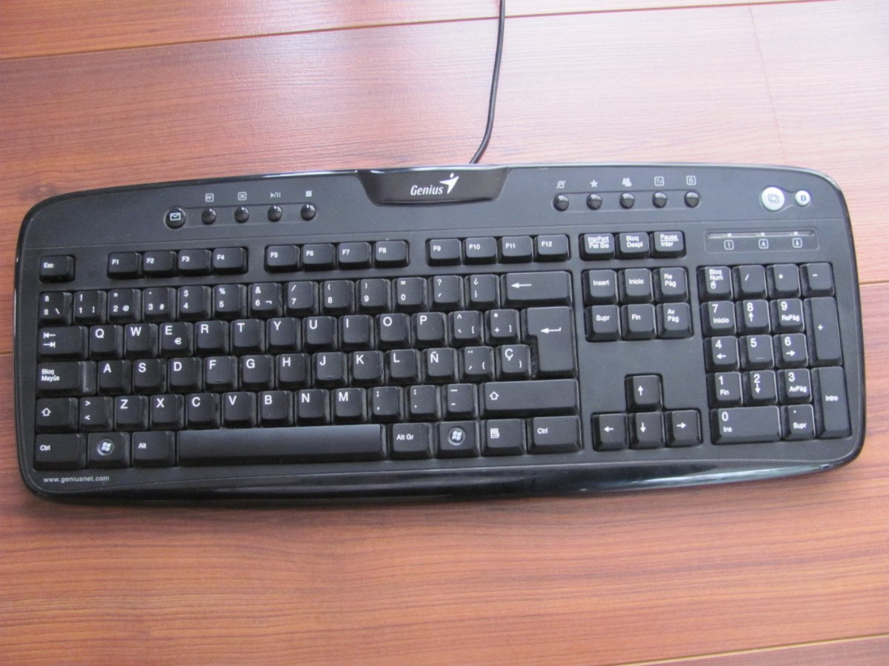
Anexo

